Slide 1
Игра:
«Рулетка
знаний»

Slide 2
КРУТИТЬ

Slide 3
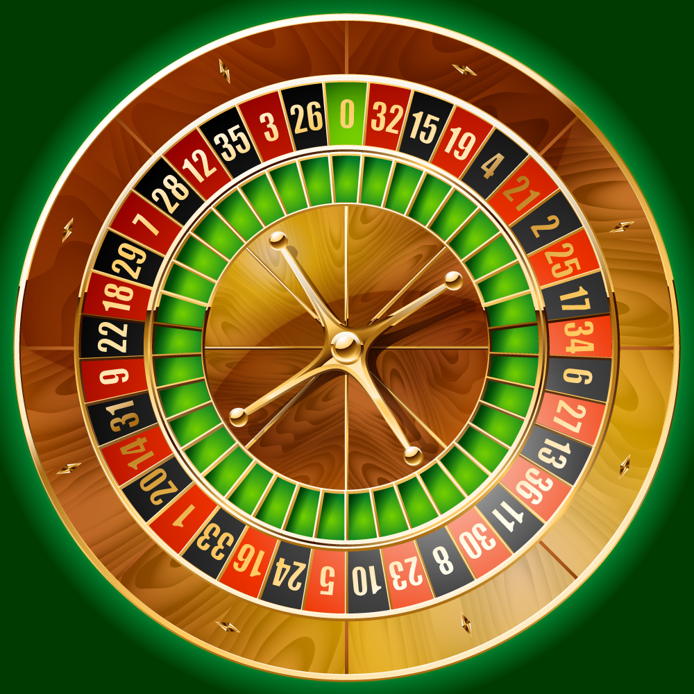
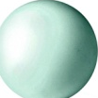

Slide 4
Вопрос №7
Чему равен 1 Гбайт?
1. 2¹⁰ Мбайт
3. 1000 Мбайт
2. 10³ Мбайт
4. 1000 000 Кбайт

Slide 5
Верно!
Крутить снова

Slide 6
Неверно!
Крутить снова

Slide 7
КРУТИТЬ

Slide 9
Вопрос №17
Процессор обрабатывает
Информацию…
1. В десятичной системе счисления
2. В двоичном коде
3. На языке Бейсик
4. В текстовом виде

Slide 10
Верно!
Крутить снова

Slide 11
Неверно!
Крутить снова

Slide 12
КРУТИТЬ

Slide 14
Вопрос №23
Заражению компьютерными вирусами могут подвергнуться…
1. Только программы
2. Графические файлы
3. Программы и текстовые файлы
4. Звуковые файлы

Slide 15
Верно!
Крутить снова

Slide 16
Неверно!
Крутить снова

Slide 17
КРУТИТЬ

Slide 19
Вопрос №15
Задан полный путь к файлу
C:\DOC\PROBA.TXT.Каково расширение файла, определяющее его тип?
1. C:\DOC\PROBA.TXT
2. DOC\PROBA.TXT
3. PROBA.TXT
4. TXT

Slide 20
Верно!
Крутить снова

Slide 21
Неверно!
Крутить снова

Slide 22
КРУТИТЬ

Slide 24
Вопрос №14
В текстовом редакторе основными параметрами при задании шрифта являются…
1. Гарнитура, размер, начертание
2. Отступ, интервал
3. Поля, ориентация
4. Стиль, шаблон

Slide 25
Верно!
Крутить снова

Slide 26
Неверно!
Крутить снова

Slide 27
КРУТИТЬ

Slide 29
Вопрос №11
Растровый графический редактор предназначен для…
1. Создания чертежей
2. Создания и редактирования рисунков
3. Построения графиков
4. Построения диаграмм

Slide 30
Верно!
Крутить снова

Slide 31
Неверно!
Крутить снова

Slide 32
КРУТИТЬ

Slide 34
Вопрос №33
Модем – это…
1. Почтовая программа
2. Сетевой протокол
3. Техническое устройство
4. Сервер Интернет

Slide 35
Верно!
Всё!

Slide 36
Неверно!
Всё!

Slide 37
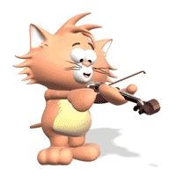
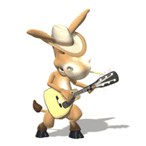
Поздравляю за
Хорошие результаты!
Успехов тебе!

Slide 38
http://www.erudition.ru/referat/ref/id.58334_1.html
http://metod-sunduchok.ucoz.ru/load/48-3-2

